Slide 1



Slide 2
PREZENTACJA PROJEKTU
Gdańsk, 12 lutego 2016 r.

Slide 3
Plan prezentacji
Cele projektu
Status postepowania na wybór Partnera Prywatnego
Oczekiwania partnerów przed II turą dialogu
Odpady Umowne i zasady ustalania udziałów Gmin w Odpadach Umownych
Składowe wynagrodzenie SPV
Wynagrodzenie Partnera Prywatnego
Podział ryzyka
Najważniejsze elementy porozumienia międzygminnego i Umowy powierzenia
Harmonogram kluczowych działań

Slide 4

I - Cele projektu
Konieczność wypełnienia rosnących
wymogów w zakresie gospodarki odpadami
Cele Projektu:
Osiągniecie wymaganych wskaźników recyklingu oraz ograniczenia składowania odpadów
Minimalizacja kosztów zagospodarowania odpadów w tym uniknięcie kar administracyjnych i podwyższonych opłat
Budowa optymalnego ekonomicznie Zakładu Termicznego Przekształcania Odpadów, który uzupełni regionalny system gospodarki odpadami o instalację zagospodarowania frakcji resztkowej (19.12.12)
Wykorzystanie ostatniego okresu wsparcia z Funduszy Unijnych – dofinasowanie do 68% kosztów kwalifikowanych
2016
Zakaz składowania odpadów o zawartości TOC > 5% oraz wartości opałowej > 6 Mj/kg
2020
Redukcja składowania odpadów biodegradowalnych o 65% w stosunku do 1995 r.
Recykling i przygotowanie do ponownego użycia min. 50% metali, papieru, szkła, tworzyw sztucznych
2030
Osiągnięcie recyklingu odpadów komunalnych na poziomie 65% do roku 2030;
Redukcja składowania odpadów do maksymalnie 10% do roku 2030;
określonymi w opublikowanym przez KE pakiecie dotyczącym gospodarki o obiegu zamkniętym
Notes:
ROZPORZĄDZENIE MINISTRA GOSPODARKI 1) z dnia 8 stycznia 2013 r. w sprawie kryteriów oraz procedur dopuszczania odpadów do składowania na składowisku odpadów danego typu
§. 7. Rozporządzenie wchodzi w życie z dniem następującym po dniu ogłoszenia, z wyjątkiem § 6 ust. 4, który wchodzi w życie z dniem 1 stycznia 2016 r
§ 6. 4. Kryteria dopuszczania odpadów o kodach 19 08 05, 19 08 12, 19 08 14, 19 12 12 oraz z grupy 20 do składowania na składowisku odpadów innych niż niebezpieczne i obojętne są określone w załączniku nr 4 do rozporządzenia.
Plan działania UE dotyczący gospodarki o obiegu zamkniętym z 2 grudnia 2015 (http://ec.europa.eu/polska/news/151202_circular_eco_pl.htm)
Art. 290. 1. Górne jednostkowe stawki opłat wynoszą, z zastrzeżeniem art. 291 ust. 1:
4) 200 zł*⁾ za umieszczenie 1 Mg odpadów na składowisku;
Obwieszczenie Ministra Środowiska z dnia 11 maja 2015 r. w sprawie wysokości górnych jednostkowych stawek opłat za korzystanie ze środowiska na rok 2016: Umieszczenie odpadów na składowisku 284,71 zł/Mg
OBWIESZCZENIE MINISTRA ŚRODOWISKA 1) z dnia 11 sierpnia 2014 r. w sprawie wysokości stawek opłat za korzystanie ze środowiska na rok 2015: Umieszczenie odpadów na składowisku 284,71 zł/Mg
19 12 10: Odpady palne (paliwo alternatywne) (120,76 PLN/Mg)
19 12 12: Inne odpady (w tym zmieszane substancje i przedmioty) z mechanicznej obróbki odpadów inne niż wymienione w 19 12 11 (74,26 PLN/Mg) – ZAKAZ OD 2016
20 03 01: Niesegregowane (zmieszane) odpady komunalne (120,76 PLN/Mg) - – ZAKAZ OD 2016
Art. 293. 3. Za składowanie odpadów w miejscu na ten cel nieprzeznaczonym podmiot korzystający ze środowiska ponosi opłaty podwyższone w wysokości 0,7 jednostkowej stawki opłaty za umieszczenie odpadów na składowisku za każdą tonę odpadów i za każdą dobę składowania. (199 PLN/Mg/dpbę)

Slide 5
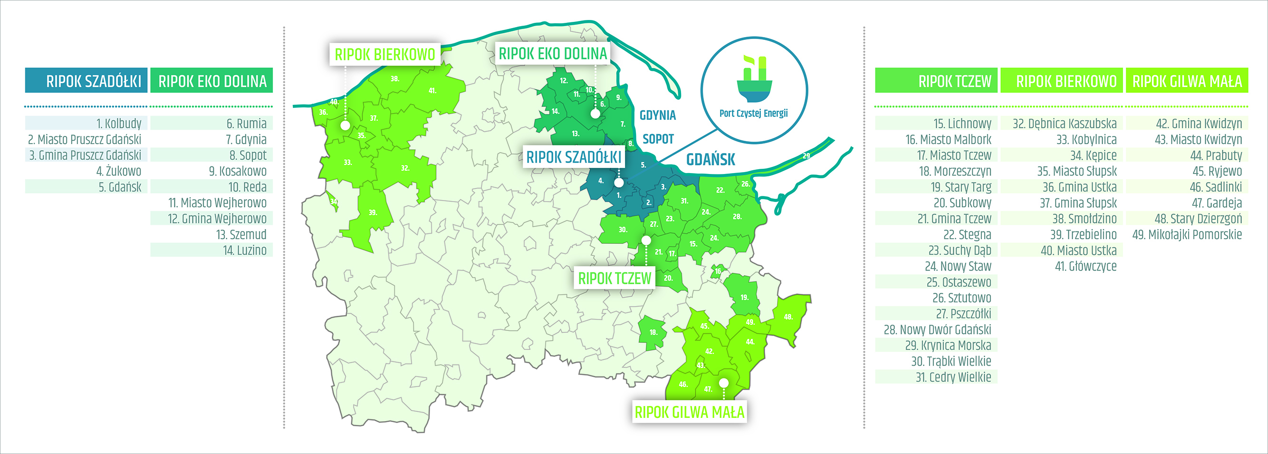
I - Cele projektu
Interesariusze – Gminy
Odpady Umowne dla ZTPO – gminy, które pojęły odpowiednie uchwały*
* stan na listopad 2015 r.

Slide 6
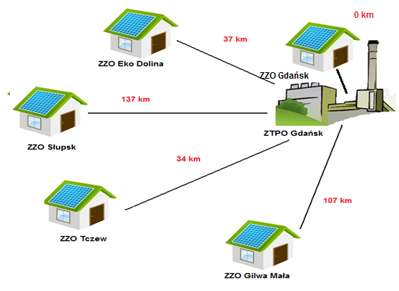
I - Cele projektu
Interesariusze – RIPOK-i
RIPOK | Nazwa | Firma | Lokalizacja | Liczba obsługiwanych gmin
RIPOK1 | ZU Szadółki | Zakład Utylizacyjny Sp. z o.o. | ul. Jabłoniowa 55, 80-180 Gdańsk | 8
RIPOK2 | „Eko Dolina” | „EKO DOLINA” Sp. z o.o. | Łężyce; Al. Parku Krajobrazowego 99; 84-207 Koleczkowo | 9
RIPOK3 | Bierkowo | Przedsiębiorstwo Składowania i Przerobu Odpadów Sp. z o.o. "CZYSTA BŁĘKITNA KRAINA" | ul. Szczecińska 112,76-200 Słupsk | 10
RIPOK4 | Tczew | Zakład Utylizacji Odpadów Stałych Sp. z o.o. | ul. Rokicka 5A; 83-110 Tczew | 23
RIPOK5 | Gilwa Mała | Zakład Utylizacji Odpadów Sp. z o.o. | Gilwa Mała 8; 82-500 Kwidzyn | 9
67 km
KOSZALIN ?
OLSZTYN
114 km
120 km
BYDGOSZCZ

Slide 7
I - Cele projektu
Prognoza ilości odpadów powstałych z przetworzenia w RIPOK odpadów Komunalnych
 | Wariant „zerowy” - realny
 | 2015 | 2016 | 2017 | 2018 | 2019 | 2020 | 2025 | 2030 | 2035 | 2040 | 2045
Gdańsk | 108 281 | 112 431 | 112 249 | 107 370 | 102 286 | 96 996 | 97 179 | 98 423 | 99 392 | 100 127 | 100 791
Łężyce | 43 127 | 41 101 | 41 218 | 39 418 | 37 543 | 36 516 | 36 557 | 37 044 | 37 423 | 37 710 | 37 972
Tczew | 15 008 | 15 240 | 15 526 | 15 757 | 15 683 | 15 147 | 15 432 | 15 880 | 16 279 | 16 634 | 16 970
Słupsk | 25 540 | 25 698 | 25 669 | 25 483 | 24 832 | 23 760 | 24 079 | 24 645 | 25 134 | 25 556 | 25 951
Kwidzyn | 9 242 | 9 382 | 9 523 | 9 666 | 9 565 | 9 288 | 9 481 | 9 771 | 10 030 | 10 261 | 10 479
Razem Region: | 201 199 | 203 852 | 204 185 | 197 694 | 189 909 | 181 707 | 182 727 | 185 762 | 188 257 | 190 287 | 192 163
 | Wariant pesymistyczny (podwyższone poziomy recyklingu od 2025r)
 | 2015 | 2016 | 2017 | 2018 | 2019 | 2020 | 2025 | 2030 | 2035 | 2040 | 2045
Gdańsk | 108 281 | 112 431 | 112 249 | 107 370 | 102 286 | 96 996 | 91 079 | 85 942 | 86 696 | 87 227 | 87 697
Łężyce | 43 127 | 41 101 | 41 218 | 39 418 | 37 543 | 36 516 | 34 229 | 32 286 | 32 586 | 32 799 | 32 991
Tczew | 15 008 | 15 240 | 15 526 | 15 757 | 15 683 | 15 147 | 14 707 | 14 368 | 14 713 | 15 014 | 15 298
Słupsk | 25 540 | 25 698 | 25 669 | 25 483 | 24 832 | 23 760 | 22 739 | 21 867 | 22 273 | 22 615 | 22 931
Kwidzyn | 9 242 | 9 382 | 9 523 | 9 666 | 9 565 | 9 288 | 9 084 | 8 941 | 9 168 | 9 366 | 9 554
Razem Region: | 201 199 | 203 852 | 204 185 | 197 694 | 189 909 | 181 707 | 171 839 | 163 404 | 165 436 | 167 022 | 168 470
wymagane poziomy recyklingu
60% w roku 2025,
70% w latach 2030-2045
Źródło: Opracowanie własne na podstawie „Badanie składu morfologicznego frakcji energetycznej odpadów ze szczególnym uwzględnieniem tendencji przyszłych zmian w jej strukturze - Załącznik 6, Część C. Prognoza wytwarzania odpadów”
Notes:
łącznie z odpadami wielkogabarytowymi

Slide 8
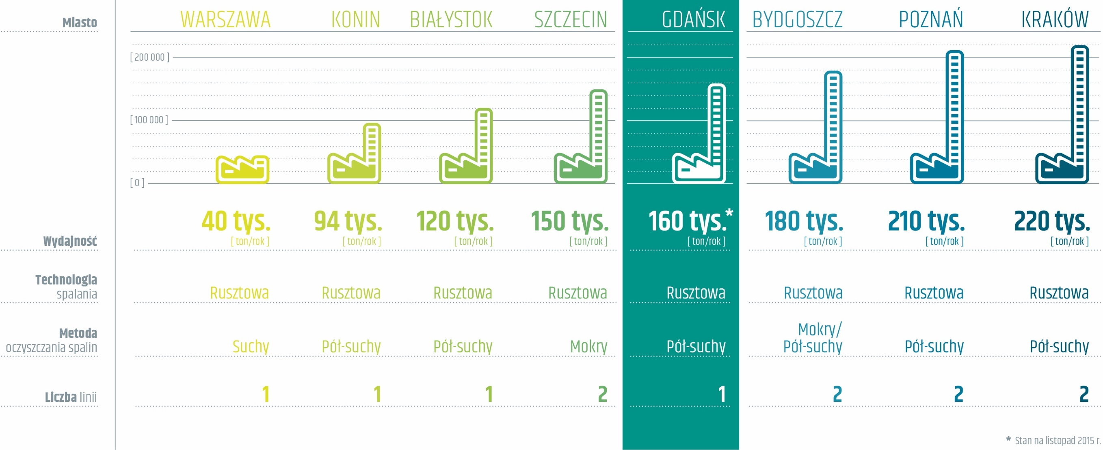
I - Cele projektu
Porównanie ZTPO do innych spalarni w Polsce
Notes:
Jak przekazała wnp.pl Paziak, w ostatnich dniach przeprowadzono aukcję elektroniczną, w wyniku której jako najkorzystniejszą wybrano ofertę konsorcjum Termomeccanica Ecologia i Astaldi. W aukcji zadeklarowało ono cenę 284,89 mln zł netto. W ramach inwestycji PGE GiEK przewiduje wybudowanie jednej linii technologicznej o rocznej przepustowości 100 tys. ton odpadów.

Slide 9
II - Status postępowania na wybór Partnera Prywatnego
Zaprojektowanie, wybudowanie i zarządzanie, utrzymanie i eksploatacja, ewentualnie
z finansowaniem, ZTPO w Gdańsku o nominalnej wydajności przetwarzania odpadów komunalnych do 250 tys. Mg/rok w technologii rusztowej
19 września 2014 r. – ogłoszenie postępowania
27 października 2014 r. – otwarcie wniosków o udział w postępowaniu (13 podmiotów
z całego świata)
9 grudnia 2014 r. – 7 października 2015 r. – procedura odwoławcza
7 października 2015 r. – ogłoszenie listy 5 wykonawców zakwalifikowanych do dialogu konkurencyjnego
Dialog konkurencyjny
7-11 grudnia 2015 r. – pierwsza tura dialogu konkurencyjnego

Slide 10








II - Status postępowania na wybór Partnera Prywatnego
Podmioty zakwalifikowane do dialogu konkurencyjnego
Dalveo Poznań Sp. z o.o. | Sita Bałtycka Energia Sp. z o.o. | ITPOK Gdańsk Sp. z o.o. sp. k. z siedzibą w Warszawie | Konsorcjum Astaldi, Termomeccanica Ecologia, TIRU | ITPOK Gdańsk Sp. z o.o. z siedzibą we Wrocławiu
FRANCJA | FRANCJA | NIEMCY | WŁOCHY FRANCJA | NIEMCY KOREA POŁUDNIOWA

Slide 11
III. Oczekiwania partnerów przed II turą dialogu
Struktura instytucjonalna gwarantująca wynagrodzenie za świadczone usługi
  Umowa PPP miedzy SPV a Partnerem Prywatnym
  Umowa techniczna miedzy SPV a RIPOK ws. sposobu przygotowania przekazania Partnerowi Prywatnemu Odpadów Umownych i odbioru żużla (19.01.12)
  Umowa powierzenia usług zagospodarowania Odpadów Spółce Komunalnej (SPV) przez Gminę Gdańsk
  Porozumienie międzygminne między Gminami a Gminą Gdańsk
  B. Ilość i jakość do zagospodarowania w ZTPO - Odpady Umowne (19.12.12.)

Slide 12
III. Oczekiwania partnerów przed II turą dialogu
A. Schemat Instytucjonalny Projektu
Opłata za gospodarowanie odpadami
(4) Porozumienie międzygminne ws. odbioru i zagosp. frakcji energ.
Mieszkańcy/ Właściciele nieruchomości niezamieszkałych
Gminy
Miasto Gdańsk
(C) Dotacja na zagospodarowanie i odbiór frakcji energetycznej
(A) Dotacja na zagospodarowanie odpadów zmieszanych z wyłączeniem utylizacji frakcji energetycznej)
(2) Porozumienie międzygm.
ws. Zagospodarowania odpadów z wyłączeniem utylizacji frakcji energetyczne
(D) Wynagrodzenie (rekompensata) za odbiór i utylizację frakcji energetycznej
(5) Umowa powierzenia
Odbiór odpadów
Gminy
– właściciele RIPOK
SPV
(Partner Publiczny)
(B) Wynagrodzenie
(rekompensata) za zagospodarowanie opadów z wyłączeniem utylizacji frakcji energetycznej)
(3) Umowa o zagospodarowanie odpadów z wyłączeniem frakcji energetycznej
(E) Wynagrodzenie dla Partnera Prywatnego
(7) Umowa PPP
RIPOK
ZTPO (Partner Prywatny)
Zmieszane odpady komunalne
Odpady Umowne
(6) Umowa techniczna w sp. zasad odbioru Odpadów Umownych
Przepływ odpadów
Instrumenty prawa
Przepływ pieniądza

Slide 13
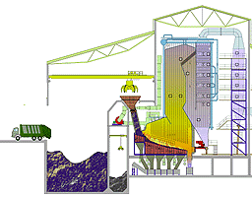
III. Oczekiwania partnerów przed II turą dialogu
B. Odpady Umowne
Umowa PPP

Slide 14
III. Oczekiwania partnerów przed II turą dialogu
B. Odpady Umowne
DECYZJA ŚRODOWISKOWA

Slide 15
III. Oczekiwania partnerów przed II turą dialogu
B. Odpady Umowne
Wykres spalania ZTPO dla 1 linii
1 760 000 GJ
Dostępność techniczna | GJ/Mg | Mg/rok | Mg/h | GJ |  | GJ/Mg | Mg/rok | Mg/h | GJ
7800 | 16 | 110 000 | 14,1026 | 1 760 000 |  | 11 | 160 000 | 20,5128 | 1 760 000

Slide 16
IV Odpady Umowne i zasady ustalania udziałów Gmin w Odpadach Umownych
Odpady Umowne dla ZTPO – gminy, które pojęły odpowiednie uchwały*
* stan na listopad 2015 r.

Slide 17
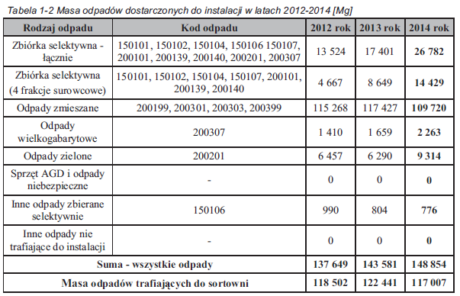
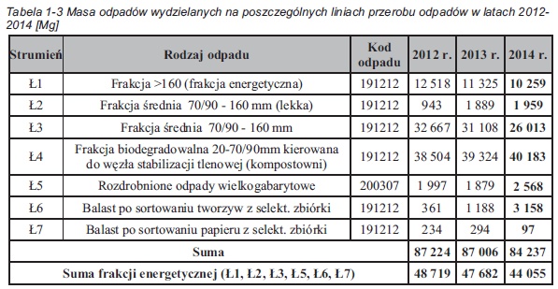
IV Odpady Umowne i zasady ustalania udziałów Gmin w Odpadach Umownych
Odpady komunalne dostarczone do RIPOK
Odpady przetworzone nadające się do ZTPO
Odpady Umowne
Odpady Umowne to część strumienia odpadów przetworzonych pochodząca z odpadów komunalnych z terenu GMIN INTERESARIUSZY

Slide 18
IV Odpady Umowne i zasady ustalania udziałów Gmin w Odpadach Umownych
RIPOK | Udział Gmin danego RIPOK-a w Odpadach Umownych
 |  | RAZEM | G1 | G2 | G3 | G4 | Gn
RIPOK1 | 50,48% | 100% | 15% | 25% | 45% | 5% | 10%
RIPOK2 | 22,55% | 100% | 25% | 15% | 10% | 45% | 5%
RIPOK3 | 9,87% | 100% | 45% | 5% | 15% | 25% | 10%
RIPOK4 | 8,49% | 100% | 5% | 45% | 25% | 15% | 10%
RIPOK5 | 8,61% | 100% | 45% | 10% | 5% | 25% | 15%
Suma | 100%
RIPOK | Udział Gmin w Odpadach Umownych
 | G1 | G2 | G3 | G4 | Gn
RIPOK1 | 7,57% | 12,62% | 22,72% | 2,52% | 5,05%
RIPOK2 | 5,64% | 3,38% | 2,26% | 10,15% | 1,13%
RIPOK3 | 4,44% | 0,49% | 1,48% | 2,47% | 0,99%
RIPOK4 | 0,42% | 3,82% | 2,12% | 1,27% | 0,85%
RIPOK5 | 3,87% | 0,86% | 0,43% | 2,15% | 1,29%
Suma | 100%
Roczny strumień
Odpadów Umownych
Notes:
Skoro jest Licznik to Potrzebny będzie mianownik
Przejdźmy do mechanizmu ustalania wynagrodzenia dla SPV

Slide 19
IV Odpady Umowne i zasady ustalania udziałów Gmin w Odpadach Umownych
Umowa Powierzenia
Porozumienie międzygminne
Σ=100%
Odpady Umowne
(SPV – PP)
Odpady Umowne RIPOK 1
Odpady Umowne RIPOK 2
Odpady Umowne RIPOK 3
Odpady Umowne RIPOK 4
Odpady Umowne RIPOK 5
Odpady Umowne
RIPOK 1
Udział Gminy 1 w Odpadach Umownych RIPOK 1
Udział Gminy 2 w Odpadach Umownych RIPOK 1
Udział Gminy 3 w Odpadach Umownych RIPOK 1
Udział Gminy n w Odpadach Umownych RIPOK 1
Umowa techniczna
Umowa PPP
Notes:
Wielkość instalacji będzie zgodna z Umową PPP. Partner prywatny chce zoptymalizować wielkość instalacji ilości Odpadów Umownych co umożliwi zoptymalizowanie kosztów inwestycyjnych oraz operacyjnych oraz zapewnienie optymalnej konwersji energii zawartej w odpadach w energie elektryczną i cieplną.

Slide 20
IV Odpady Umowne i zasady ustalania udziałów Gmin w Odpadach Umownych
L.p. | Ilość OU deklarowana przez RIPOK | Wart opałowa w stanie roboczym | Ciepło do kalkulacji | Odpady Umowne dla wartości opałowej 11 [MJ/kg] | Ilość OU z gmin które podjęły uchwały
 | Mg/rok | Gj/Mg | GJ/rok | Mg/rok | Mg/rok
RIPOK1 | 115 000 | 11,29 | 1 298 500 | 118 045 | 103 589
RIPOK2 | 42 000 | 13,81 | 579 950 | 52 723 | 42 000
RIPOK3 | 24 300 | 10,45 | 253 980 | 23 089 | 19 635
RIPOK4 | 14 419 | 12,76 | 183 995 | 16 727 | 9 998
RIPOK5 | 20 610 | 10,75 | 221 472 | 20 134 | 11 587
RAZEM | 216 329 |  | 2 537 897 | 230 718 | 186 809
160 000 Mg
(11 MJ/kg)
Notes:
Uwzględniwszy wymagania KPGO o 30-35 % udziale procesu spalania w zagospodarowaniu odpadów komunalnych 160 000 Mg/rok wydaje się najbardziej realine
Od 1 stycznia 2016 r. obowiązują przepisy rozporządzenia ministra gospodarki zakazujące składowania odpadów wysokokalorycznych. Czyli takich, których ciepło spalania wynosi powyżej
6 MJ/kg suchej masy.
Po wejściu przepisów o zakazie składowania udaję się dziś zagospodarować całość Frakcji w cenie ok 150 PLN/Mg. Ale co będzie z przyszłością

Slide 21
V - Składowe wynagrodzenia SPV – za co płacimy
Koszty zagospodarowania Odpadów Umownych (Frakcji Energetycznej) = kwota wynagrodzenia
Wynagrodzenie Partnera Prywatnego
Odbiór Odpadów Umownych (19.12.12) z RIPOK i transport do ZTPO
Spalanie Odpadów Umownych
Produkcja energii
Koszty własne SPV
Koszty administracji spółką
Koszty zarządzania projektem i umową
Koszty finansowania projektowania budowy ZTPO ponad udział Partnera Prywatnego
Zagospodarowanie odpadów niebezpiecznych
Utrzymanie ZTPO (remonty)
Transport żużli (19 01 12 ) do RIPOK
Koszty udziału w finansowaniu projektowania i budowy ZTPO
-Przychody
Sprzedaż energii elektrycznej (w tym OZE)
Sprzedaż energii cieplnej
Sprzedaż surowców wtórnych
Notes:
Przydało by się to policzyć

Slide 22
V - Składowe wynagrodzenia SPV
RZiS układ porównawczy
Rekompensata dla SPV
Koszty Operacyjne
A. Amortyzacja
B. Zużycie materiałów
i energii
C. Usługi obce
Wynagrodzenie Partnera Prywatnego
Pozostałe usługi obce
D. Podatki i opłaty
E. Wynagrodzenia
F. Ubezpieczenia społeczne i inne świadczenia
G. Pozostałe koszty rodzajowe
Koszty Finansowe
Finansowanie odtworzeń
Obsług pożyczek – spłata kapitału
Mechanizm Wynagradzania Partnera Prywatnego
Wynagrodzenie SPV
160 000 Mg
(11 MJ/kg)
PLN/Mg

Slide 23
V - Składowe wynagrodzenie SPV
Składowe kosztów systemu na etapie eksploatacji
Partner Prywatny
1
Opłata stała za eksploatację
2
Opłata zmienna za eksploatację
3
Elementy kosztów przenoszone na gminy
4
Pomniejszenia – niedotrzymanie standardów
5
Opłata stała - koszty finansowania
Całkowity koszt ZTPO dla gmin = wynagrodzenie SPV
6
Wynagrodzenie za odtworzenia
7
Pomniejszenie z tytułu sprzedaży energii cieplnej i elektrycznej
SPV
8
Wydatki na działalność operacyjną SPV
9
Koszty finansowania ponoszone przez SPV

Slide 24
VI - Wynagrodzenie Partnera Prywatnego
Schemat mechanizmu płatności dla Partnera Prywatnego - Faza eksploatacji
Faza eksploatacji
Materiały i energia
1
Opłata stała za eksploatację
Koszty wynagrodzeń
2
Opłata zmienna za eksploatację
Usługi obce
3
Elementy kosztów przenoszone na gminy
Podatki i opłaty
4
Pomniejszenia – niedotrzymanie standardów przez PP i kary
Inne koszty operacyjne
5
Opłata stała - koszty finansowania
Koszty finansowania
6
Wynagrodzenie za odtworzenia
Nakłady odtworzeniowe
Sprzedaż energii cieplnej
7
Pomniejszenie z tytułu sprzedaży energii cieplnej i elektrycznej
Sprzedaż energii cieplnej

Slide 25
Schemat mechanizmu płatności – faza eksploatacji
Wynagrodzenie partnera prywatnego
Rozliczenia w SPV
Rekompensata od gmin
Zakłada się, że rozliczenia pomiędzy partnerem prywatnym a SPV przebiegać będą wg następującego schematu:
W terminie 5 dni roboczych od zakończenia każdego miesiąca kalendarzowego Partner Prywatny przedłoży SPV szczegółowe wyliczenie należnego mu za dany miesiąc wynagrodzenia.
W terminie 5 dni roboczych od dnia przedłożenia SPV wyliczenia, o którym mowa powyżej, SPV może zgłosić swoje zastrzeżenia.
Brak zgłoszenia przez SPV zastrzeżeń w terminie wskazanym powyżej oznacza akceptację przedstawionego przez Partnera Prywatnego wyliczenia i upoważnia Partnera Prywatnego do wystawienia faktury VAT
z terminem płatności 14 dni.
Zakłada się, że SPV otrzymywać będzie środki od Gminy Miasta Gdańsk (suma środków zebranych od wszystkich gmin uczestniczących w Projekcie) w dwóch formach płatności:
Równych opłat miesięcznych wyliczonych na bazie szacowanych kosztów systemu w roku
i udziału gmin w kosztach systemu na bazie deklarowanych przez gminy wolumenów frakcji energetycznej
Rocznych rozliczeń wyrównujących różnicę pomiędzy stałymi opłatami miesięcznymi
a rzeczywistymi kosztami systemu.

Slide 26
VII - Podział ryzyka
RYZYKO | GMINY | RIPOK | SPV | GMINA GDAŃSK | Partner Prywatny
Ilość i jakość Odpadów Umownych | RF | ZR
Ryzyko zapewnienia technicznego dostępu do Odpadów Umownych |  | ZR/RF
Ryzyko wielkości przychodów ze sprzedaży energii elektrycznej i cieplnej | RF |  | ZR | RF
Ryzyko zagospodarowania żużla |  | ZR/RF
Ryzyko zmian prawa | RF |  | ZR | RF
Projektowanie, Budowa, Eksploatacja |  |  |  |  | ZR/RF
Dostępność |  |  |  |  | ZR/RF
Monitoring ilości i jakości Odpadów Umownych |  |  |  |  | ZR/RF
ZR- Zarządzający Ryzykiem
RF – Ryzyko Finansowe

Slide 27
VI - Najważniejsze elementy Porozumienia międzygminnego i Umowy powierzenia
POROZUMIENIA MIĘDZYGMINNE
Gmina
Powierzenie zadania publicznego – zagospodarowanie Odpadów Umownych
Zobowiązanie do zapłaty kosztów zagospodarowania Odpadów Umownych
Miasto Gdańsk
Rozliczenie kosztów realizacji powierzonego zadania
opłata roczna wyliczona w sposób określony w Mechanizmie Wynagradzania SPV
Warunki wejścia w życie Porozumień Międzygminnych
Zawarcie umowy PPP
Zapewnienie dofinansowania Projektu
Cena jednostkowa zagospodarowania Odpadu Umownego na dzień zawarcia umowy PPP nie będzie wyższa niż określona w Porozumieniu
w ramach opłaty rocznej zagospodarowanie określonej w Porozumieniu ilości Odpadów Umownych
jeżeli koszty zagospodarowania Odpadów Umownych okażą się wyższe niż opłata roczna, to Gmina pokryje różnicę - jeżeli koszty będą niższe, to Miasto Gdańsk zwróci Gminie różnicę (łączny koszt zagospodarowania będzie ustalony w ten sam sposób, jak dla Miasta Gdańska)
za zagospodarowanie frakcji energetycznej powyżej ilości zadeklarowanej przez Gminę - opłata zgodnie z Regulaminem ZTPO (nie wyższa niż określona dla Miasta Gdańska z uwzględnieniem kosztów transportu )
Określenie wymogów dla Odpadów Umownych (Załącznik techniczny)
Zobowiązanie Gminy do zorganizowania systemu zbiórki i zagospodarowania odpadów w sposób zapewniający wyselekcjonowanie Odpadów Umownych do zagospodarowania w ZTPO (dwa warianty)

Slide 28
VI - Najważniejsze elementy Porozumienia międzygminnego i Umowy powierzenia
UMOWA POWIERZENIA
Miasto Gdańsk powierza SPV termiczne zagospodarowanie Odpadów Umownych wyselekcjonowanych z odpadów komunalnych pochodzących z terenu Miasta Gdańska i Gmin Partnerskich
Określenie wynagrodzenia SPV – Rekompensata za świadczone usługi publiczne
kwota odpowiadająca kosztom termicznego zagospodarowania Odpadów Umownych po uwzględnieniu przychodów ze sprzedaży energii cieplnej i elektrycznej lub innych przychodów SPV z uwzględnieniem rozsądnego zysku
Budowa i eksploatacja ZTPO w formule PPP – zorganizowanie i nadzorowanie wykonywania działań przez Partnera Prywatnego
Rekompensata faktycznie wykorzystywana tylko na pokrycie kosztów świadczonych usług publicznych z zachowaniem prawa SPV do rozsądnego zysku
obowiązek zwrotu nadwyżki Rekompensaty.
Określenie zasad odbioru Odpadów Umownych wskazanych w Porozumieniach Międzygminnych
Miasto Gdańsk pokryje koszty dostępności instalacji ZTPO ponoszone przez SPV w ramach umowy PPP (również gdy nie zostaną dostarczone Odpady Umowne)

Slide 29
IX - Harmonogram kluczowych działań
Równoległe prowadzenie procesów
Składanie ofert
Zawarcie umowy PPP
Dialog
1. Proces wyboru Partnera Prywatnego
Niekorzystne oferty
Zawieranie porozumień
Deklaracje gmin
Podjęcie uchwał przez Rady Gmin
2. Organizacja systemu gospodarki odpadami w regionie
Niewystarczająca
liczba gmin
Ocena wniosków
Doprecyzowanie Szczegółowego opisu osi priorytetowych POIiŚ 2014-2020
Ogłoszenie konkursu
i nabór wniosków
o dofinansowanie 10.2016
3. Pozyskanie dotacji UE oraz pożyczki NFOŚiGW
Brak dotacji (decyzji KE)
Warunki wyjścia z Projektu
Każda z gmin, uczestników Projektu, ma możliwość określenia warunków brzegowych swojego udziału w realizacji inwestycji. Warunkiem brzegowym może być alternatywny koszt zagospodarowania frakcji energetycznej (z uwzględnieniem wzrostu kosztów związanych z brakiem możliwości składowania tej frakcji po 2015 r.).
Założono możliwość wyjścia z Projektu w przypadku:
  zbyt malej liczby gmin, które zawrą porozumienia międzygminne z Miastem Gdańskiem, co spowoduje zbyt wysoki koszt jednostkowy utylizacji frakcji energetycznej,
  pozyskania zbyt niskiej kwoty dofinansowania UE lub braku możliwości pozyskania dofinansowania UE,
  uzyskania niekorzystnych ofert od Partnerów Prywatnych, przekraczających szacunki Zamawiającego.

Slide 30
IX - Harmonogram kluczowych działań
Proces przetargowy
Postępowanie odwoławcze
Dialog konkurencyjny
Składanie ofert
Ocena ofert
Oferty powyżej budżetu
Zamknięcie komercyjne - Zawarcie umowy
z operatorem, z warunkami zawieszającymi
Odbiór i zagospodarowanie Frakcji
Roboty budowlane
Pozyskanie dotacji UE
Nabór i ocena wniosków
o dofinansowanie
Zamknięcie finansowe
Umowa o dofinansowanie
Brak finansowania UE
Deklaracje gmin
Brak wystarczającej liczby deklaracji
Porozumienia międzygminne
Ostateczne umowy
Q1
2014
Q2 2014
Q3 2014
Q4 2014
Q1
2015
Q2 2015
Q3 2015
Q4 2015
Q1
2016
Q2 2016
Q3 2016
Q4 2016
Q1
2017
Q2 2017
Q3 2017
Q4 2017
Q1
2018
Q2
2018
Q3
2018

Slide 31
DZIĘKUJEMY
Zapraszamy do kontaktu:
tel. 58 326 01 07
zut@zut.com.pl

